Slide 1

CSR ve veřejné správě
Martin Fink
martin.fink@mvso.cz

Slide 2
Co je veřejná správa (VS)?
Veřejná správa je správa veřejných záležitostí, realizovaná ve veřejném zájmu subjekty, které ji vykonávají jako právem uloženou povinnost, a to z titulu svého postavení jako veřejnoprávních subjektů.

Slide 3
Problémy VS
Ztráta zpětných vazeb;
Veřejné statky (např. školství) a selhání trhu;
Korupce;
Notes:
výdaje státního rozpočtu (SR) na hrubý domácí produkt (HDP):
Po 1. světové válce SR 15 % z HDP;
Dnes okolo SR 35 – 55 % z HDP (čím je bohatší stát, tím je rozsáhlejší byrokracie);

Slide 4
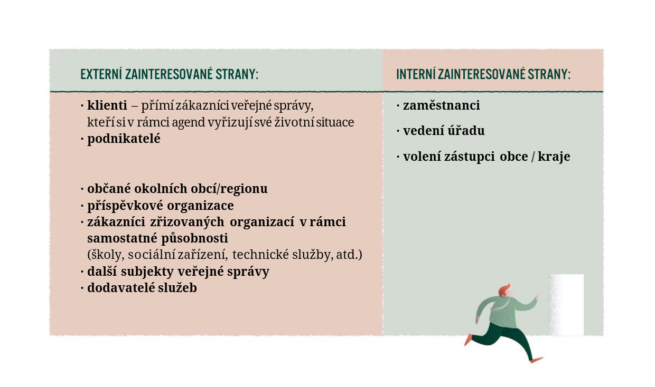
Specifika VS
Notes:
výdaje státního rozpočtu (SR) na hrubý domácí produkt (HDP):
Po 1. světové válce SR 15 % z HDP;
Dnes okolo SR 35 – 55 % z HDP (čím je bohatší stát, tím je rozsáhlejší byrokracie);

Slide 5
Není řízení jako řízení
 | Soukromá sféra | Veřejná správa
Legislativní rámec | Vymezuje to, co nesmí činit | Stanovuje, co činit mohou
Institucionální rámec | Autonomní jednotky | Víceúrovňová hierarchie
Etický rámec | Svobodný přístup | Je daný etickým kodexem
Cíl | Výstupy | Proces
Metoda | EFQM | CAF

Slide 6
Kvalita
Hodnota
Kvalita je stupeň splnění požadavků souborem inherentních charakteristik (ISO 9000)
Požadavek je potřeba nebo očekávání, které jsou stanoveny, obecně se předpokládají nebo jsou závazné (ISO 9000)

Slide 7
Řízení kvality
Nástroje QMS – normy skupiny 9000, EFQM model excelence (CAF), a další
Cíl (odpověď na otázku Co?): KVALITA
Záměr (odpověď na otázku Proč?):
  Soukromý sektor: MAXIMALIZACE ZISKU
  Veřejný sektor: MINIMALIZACE NÁKLADů

Slide 8
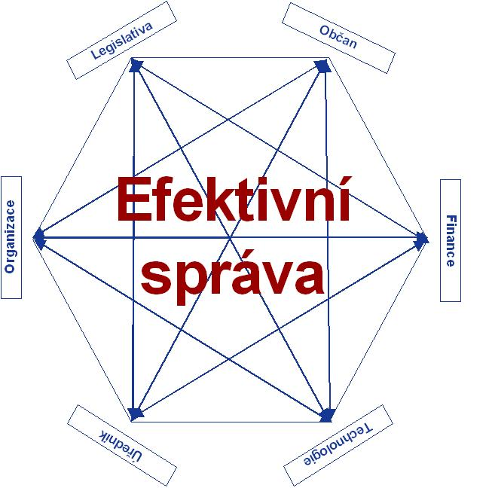
Hexagon efektivní veřejné správy

Slide 9
Co znamená efektivní?
Koncept 3E:
Hospodárnost (Economy) – snižování vstupů a zvyšování výstupů.
Efektivnost (Efficiency) – „dělání věcí správně“.
Účelnost (Effectiveness) – „dělání správných věcí“.
KONCEPT 3E = KVALITA

Slide 10
Efektivita
Podmínky v organizaci
Vstup
Proces
Výstup
Externí faktory
Účinek, dopad
HOSPODÁRNOST
EFEKTIVNOST
ÚČELNOST
Zdroj: Allen a Tomassi (2001); upraveno J. Nemec et kol. (2010).

Slide 11
Nástroje k řízení kvality a zvyšování efektivity
CAF – Common Assessment Framework (Společný hodnotící rámec);
Benchmarking
Benchlearning
EFQM model Excelence
Komunitní plánování
Charta občana
ISO (14000, 9000, 26000, 27000)
Balanced Scorecard
Místní agenda 21
Zdravá města
Triple Helix
Procesní řízení
Projektové řízení
PDCA cyklus
Společenská odpovědnost, trvalá udržitelnost
DEA (Data Envelopment Analysis)
CMA (Cost Minimazation Analysis – analýza minimalizace nákladů)
CEA (Cost Efectiveness Analysis – analýza efektivnosti nákladů)
CUA (Cost Utility Analysis – analýza užitečnosti nákladů)
CBA (Cost Benefit Analysis – analýza nákladů a užitku)
Lean, Six sigma atd.
Právní opatření (etický kodex, protikorupční opatření, zákon o veřejných zakázkách, zákon o veřejné službě…)

Slide 12
Dělení nástrojů efektivity
Neshybová (2011: 9) dělí nástroje efektivity na:
1) Nástroje hodnocení a sebehodnocení:
  Benchmarking, benchlearning
  CAF
  EFQM
2) Nástroje aktivizující veřejnost, zapojující je do správy věcí veřejných:
  Místní agenda 21
  Komunitní plánování
  Charta občana
3) Nástroj optimalizující vnitřní management:
  Balanced Scorecard
  ISO normy
  PDCA
  CSR

Slide 13
Triple helix (trojitá šroubovice)
Veřejná správa na národní/regionální úrovni
Aktéři soukromého sektoru
Univerzity, vědeckovýzkumné instituce
Zdroj: Blažek, Uhlíř 2011.

Slide 14

Triple helix (TH)
Snaha o propojení všech tří šroubovic;
Předpokladem je mít vzájemné povědomí o problémech a potřebách jednotlivých „šroubovic“;
Vzájemná spolupráce (i závislost!) při stanovování cílů;

Slide 15
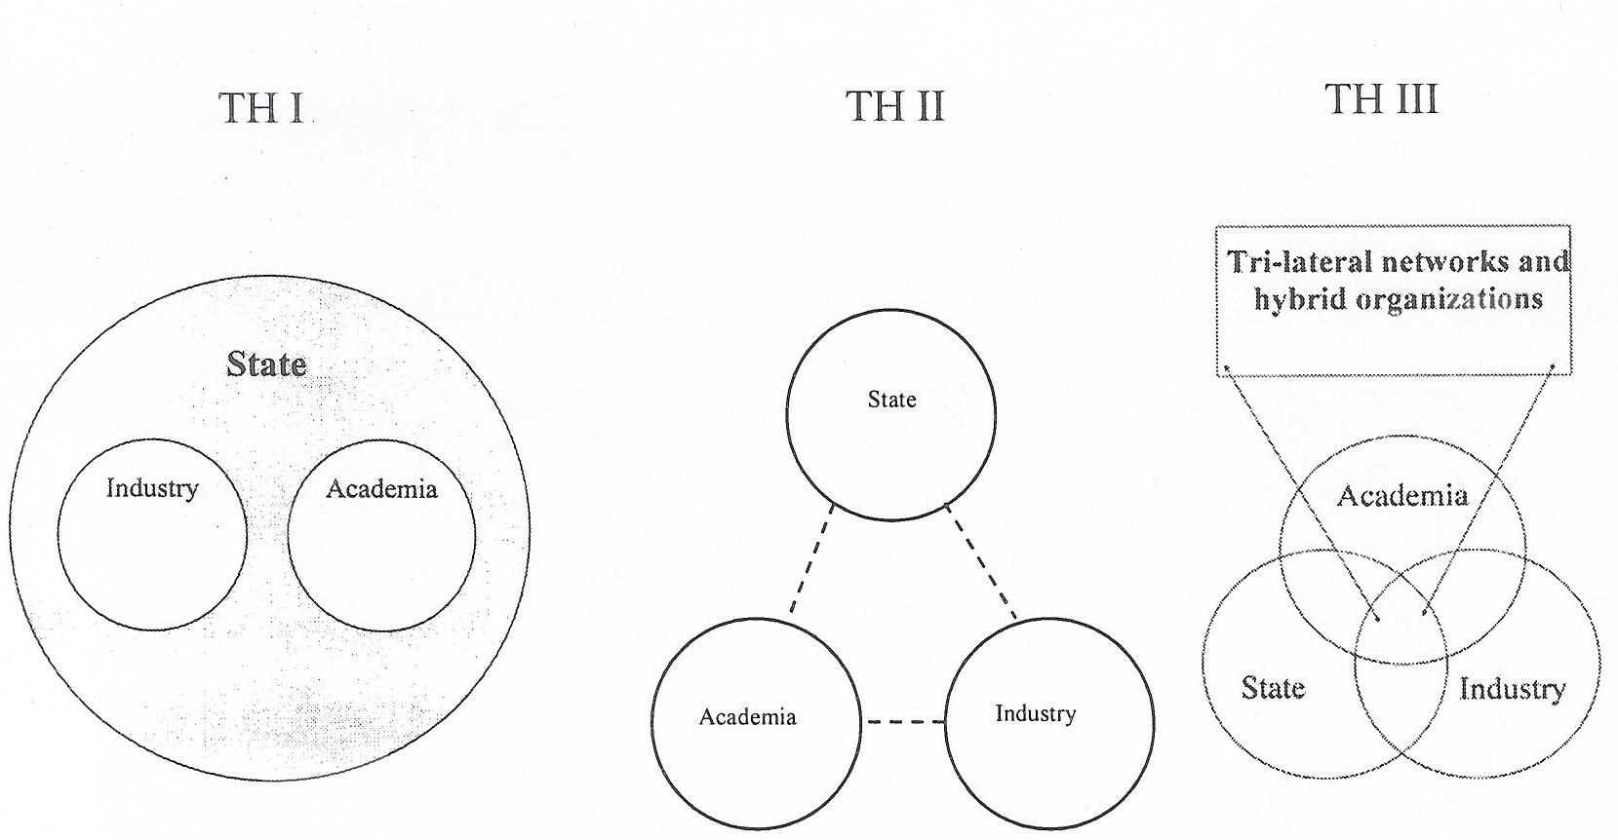
Tři základní mody TH
Zdroj: Etzkowitz, Leydesdorff 2000: 111.

Slide 16
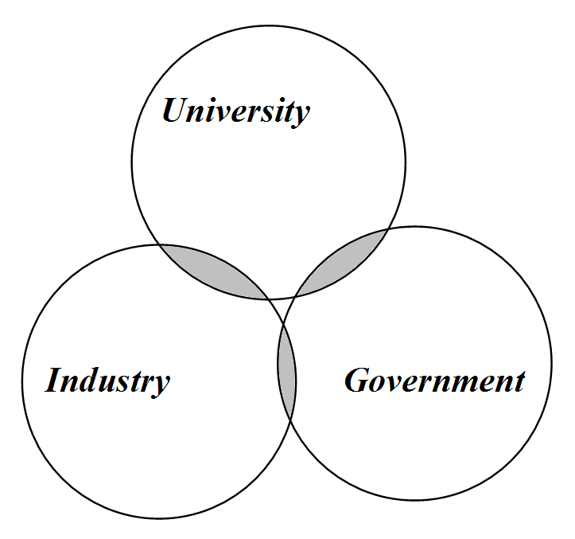
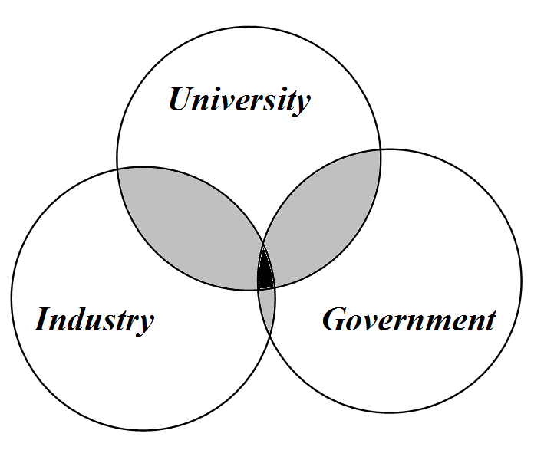
Fig. I
Autoři: Leysdorff a Etzkowitz (1996).
Propojení všech AKTÉRŮ: vysokoškolské prostředí, průmysl a veřejnou správu (University-Industry-Government).
Z původně bilaterálních komunikací vytvořit třístranné vztahy (viz Fig. II).
Modelem se zabývají odborníci z mnoha států – např. Velká Británie (Smith, Bagchi-Sen 2010), Německo (Leydesdorff, Fritsch 2006), Česká republika (Blažek 2010), Švédsko (Jacob 2006), Etiopie (Saad et al. 2008) atd.
Fig. II
Zdroj: Leydesdorff 2012

Slide 17
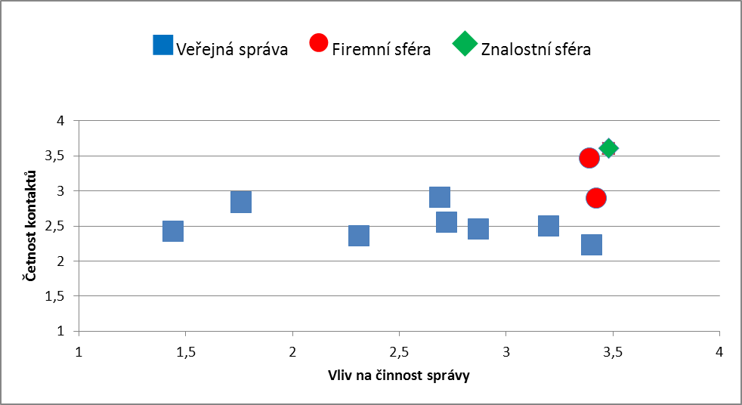
Četnost kontaktů a vliv na činnost správy v rámci aktérů Triple Helix v krajích ČR
Zdroj: Zielina, Pokorná, Kainzová 2012: 40.

Slide 18
Metody efektivity
Podmínky v organizaci
Vstup
Proces
Výstup
Externí faktory
Účinek, dopad
HOSPODÁRNOST
EFEKTIVNOST
ÚČELNOST
SIX SIGMA
CAF
LEAN
BSC
Katalog veřejných služeb
Zdroj: Allen a Tomassi (2001); upraveno J. Nemec et kol. (2010).

Slide 19
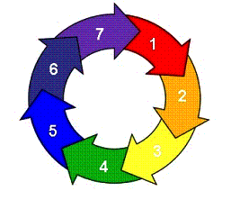
Benchmarking
vychází ze vzájemného srovnávání a učení se od nejlepších v neustále se opakujícím procesu, .

Slide 20
Benchmarking
1. Vybrat oblasti, agendy, služby pro benchmarkingové porovnání;
2. Vypracovat profily služeb, navrhnout definice dat a ukazatelů
3. Provést sběr a zpracování dat
4. Analyzovat data, identifikovat nejlepší výkony a mezery ve výkonech
5. Definovat nejlepší praktické postupy
6. Navrhnout strategie a akční plány pro optimalizaci procesů, služeb
7. Opakovaně analyzovat dosažené výsledky a optimalizované procesy

Slide 21
Benchmarking ve VS v ČR
Poprvé v ČR v letech 2000 až 2002 – „Cena a výkon“ v oblasti svozu a likvidace komunálního odpadu v šesti statutárních městech.
Města: Havířov, Jihlava, Ostrava, Pardubice, Plzeň a Ústí nad Labem.

Slide 22
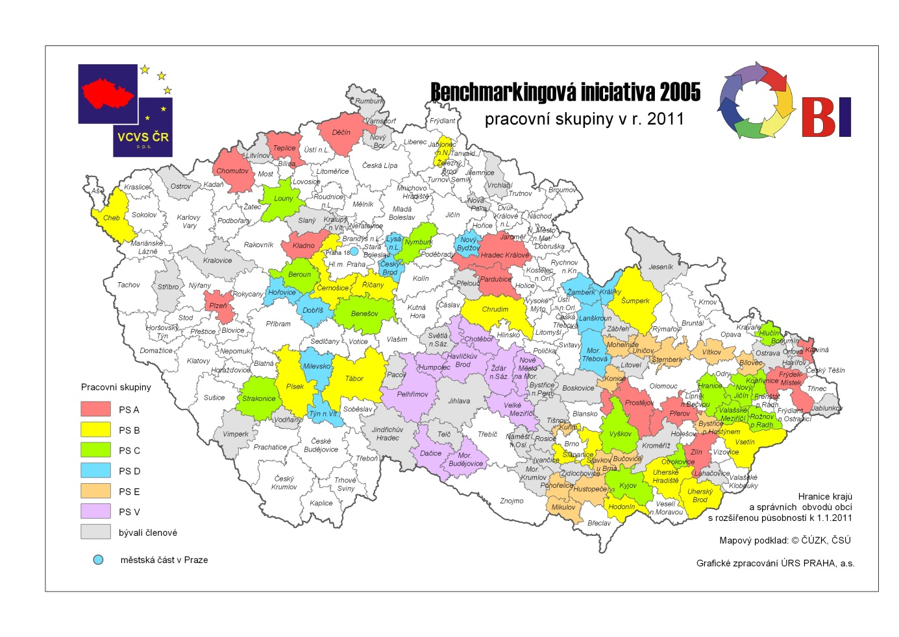
Benchmarkingová iniciativa

Slide 23
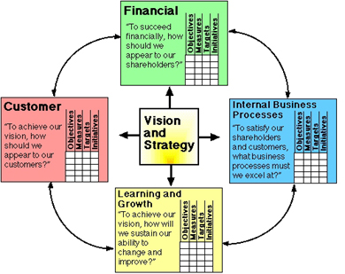
Balanced Scorecard
Metoda vyvážených ukazatelů;
Autoři: R. S. Kaplan a D. P. Norton (1996);
Princip: specifikace vize a poslání do strategického plánu harmonizující čtyři oblasti:
  finanční
  interní procesy
  učení se a růst
  klienti/zákazníci

Slide 24
Místní Agenda 21 (MA 21)
Na summitu OSN v Rio de Janerio v roce 1992 byl přijatý dokument Agenda 21 deklarující mezinárodní spolupráci na trvale udržitelném rozvoji.
Stanovisko MA21: Globální problémy se odehrávají na místní úrovni.

Slide 25
Místní Agenda 21 (MA 21)

Slide 26
10 témat udržitelného rozvoje v MA21
1. Správa věcí veřejných a územní rozvoj
2. Životní prostředí
3. Udržitelná spotřeba a výroba
4. Doprava
5. Zdraví obyvatel
6. Místní ekonomika a podnikání
7. Vzdělávání a výchova
8. Kultura a místní tradice
9. Sociální prostředí
10. Globální

Slide 27
MA21 v ČR
První zmínka o MA21 v ČR je z roku 1999, kdy se objevuje ve Státní politice životního prostředí;
198 zapojených institucí;
O rozvoj Místní agendy 21 v ČR se zasazuje:
  CENIA (Česká informační agentura životního prostřední; zřízena Ministerstvem životního prostředí).
  Národní síť zdravých měst České republiky.

Slide 28
MA21
Dokument MA21 se dělí na čtyři části:
1) Společenské a ekonomické rozměry
2) Uchovávání a šetrné využívání zdrojů a hospodaření s nimi ve prospěch rozvoje
3) Posilování úlohy důležitých skupin
4) Prostředky implementace

Slide 29
Přehled kategorií MA21
Kategorie | Popis
ZÁJEMCI | zahrnuje všechny evidované zájemce o problematiku MA21 a je otevřená nejen municipalitám, ale také dalším subjektům aktivně zapojeným do realizace MA21, např. neziskovým organizacím.
D: „START“ | „začátečnická“ úroveň MA21, předpokládá organizační zajištění procesu MA21
C: „STABILIZACE“ | mírně pokročilá úroveň MA21, předpokládá aktivní zapojení veřejnosti a politické zastřešení procesu MA21.
B: „SYSTÉM ŘÍZENÍ | pokročilá úroveň MA21, předpokládá zavedení a používání systému řízení municipality dle zásad MA21.
A: „DLOUHODOBÝ PROCES“ | nejvyšší úroveň MA21, předpokládá strategický a dlouhodobý rozvoj municipality za aktivní účasti veřejnosti, založený na principech udržitelného rozvoje a směřující ke zvyšování kvality života svých občanů.

Slide 30
CAF/EFQM
Společný hodnotící rámec (Common Assessment Framework) je komplexní metoda zvyšující kvalitu institucí veřejného sektoru.

Slide 31
CAF/EFQM-přínosy:
Strukturovaný přístup ke zlepšování,
Zlepšování zaměřené na slabá místa,
Sebehodnocení založené na faktech,
Prostředek vzdělávání zaměstnanců,
Prostředek na podporu iniciativy zaměstnanců,
Podpora týmové práce,
Nástroj diagnostiky a měření výkonnosti,
Pravidelné hodnocení trendů výkonnosti,
Pravidelné porovnávání s jinými – benchmarking,
Nezávislá zpětná vazba pro organizaci

Slide 32
CAF – klíčové pojmy
Produkt: produktem VS je SLUŽBA
Zákazník: Zákazník je osoba či organizace, která přijímá nebo užívá produkt
  Interní zákazník: zaměstnanci, zastupitelé, …
  Externí zákazník: občan, firma, organizace,….
Zainteresovaná strana: je osoba či organizace, která má zájem na výkonnosti subjektu VS, je jeho činností ovlivňována

Slide 33
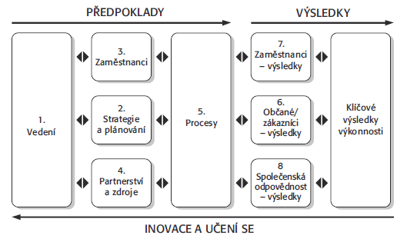
Struktura CAF/EFQM

Slide 34
Kritéria CAF - předpoklady
1. VEDENÍ – orientuje organizaci určitým směrem.
2. STRATEGIE A PLÁNOVÁNÍ – hodnotí způsob provázanosti činností s celkovou výkonností organizace.
3. ZAMĚSTNANCI – vychází z předpokladu, že zaměstnanci jsou největší devizou organizace.

Slide 35
Kritéria CAF - předpoklady
4. PARTNERSTVÍ A ZDROJE – sleduje, zda organizace plánuje a řídí klíčová partnerství
5. PROCESY – zaměřuje se na to, jak organizace identifikuje, řídí a zlepšuje své procesy.

Slide 36
Kritéria CAF - výsledky
6. OBČANÉ/ZÁKAZNÍCI – hodnotí výsledky dosahované organizací ve vztahu ke spokojenosti občanů/zákazníků s organizací a jejími službami/produkty.
7. ZAMĚSTNANCI – výsledky zaměřené na zaměstnance, a to jak v oblasti vývoje spokojenosti zaměstnanců a jejich názoru na image organizace, pracovní prostředí, vedení organizace, profesní rozvoj a produkty, jež organizace poskytuje, tak v oblasti produktivity a zainteresovanosti zaměstnanců.

Slide 37
Kritéria CAF - výsledky
8. SPOLEČENSKÁ ODPOVĚDNOST – obrací svou pozornost na dopady a vliv organizace na společnost z hlediska ekonomiky, sociálních podmínek, kvality života, životního prostředí a kvality demokracie.
9. KLÍČOVÉ VÝSLEDKY VÝKONNOSTI – vztahují se k základním, měřitelným oblastem, určujícím úspěšnost organizace v krátkodobém a dlouhodobém horizontu.

Slide 38
Bodová úroveň | Předpoklady (kritéria 1-5) | Výsledky (kritéria 6-9)
0-10 | V této oblasti nejsme aktivní. Nemáme žádné informace nebo máme pouze dílčí informace bez širšího kontextu. | Výsledky se neměří a/nebo nejsou k dispozici žádné informace.
11-30 | Činnosti jsou plánovány. | Výsledky se měří a ukazují negativní trendy a/nebo výsledky nesplňují stanovené cíle.
31-50 | Plánované činnosti jsou zaváděny a realizovány. | Výsledky vykazují nevýrazné trendy nebo mírný pokrok a/nebo jsou splněny některé stanovené cíle.
51-70 | Prověřujeme/přezkoumáváme správnost činností a způsobu provádění (tj. zda děláme správné věci správným způsobem). | Výsledky vykazují rostoucí trendy a/nebo je splněna většina stanovených cílů.
71-90 | Na základě prověření/přezkoumání v případě potřeby přizpůsobujeme (korigujeme) naše činnosti. | Výsledky ukazují na značný pokrok a/nebo jsou splněny všechny stanovené cíle.
91-100 | Vše, co děláme, tak plánujeme, provádíme, přezkoumáváme, průběžně přizpůsobujeme a učíme se od druhých. Jsme v cyklu neustálého zlepšování. | Byly dosaženy vynikající a trvale udržitelné výsledky. Všechny stanovené cíle jsou splněny. Porovnání všech klíčových výsledků se srovnatelnými institucemi je pozitivní.

Slide 39
Znaky kvalitní veřejné správy
Dostupnost (místní, časová, orientační systém v budově apod.)
Spolehlivost (ve stanoveném čase, dle daného standardu, bez chyb a právních nedostatků)
Čekací doba (doba čekání ve frontě, doba objednání),
Doba vyřízení (doba potřebná pro vyřízení)
Kompetence a způsobilost (schopnost zaměstnanců aplikovat znalosti , zkušenosti a odbornost při poskytování konkrétní služby)
Přijetí, zacházení a porozumění (vstřícnost, respekt, vlídnost, ohleduplnost, vhodnost oblečení a prostředí, péče o zákazníka, znalost individuálních či specifických přání různých zákazníků)
Komunikace (schopnost naslouchat občanům, vyjasnění podmínek dialogu)
Jistota a bezpečnost (bezpečnost budov a zařízení, kde je služba poskytována, finanční jistota, dodržování hygienických předpisů apod.)
Prostředí (příjemné pro zákazníka a pro efektivní poskytování služby)
Technické vybavení (potřebnou výpočetní a jinou technikou, kapacity, stav a stáří techniky, způsob údržby),
Důvěryhodnost (proslulost/image úřadu či organizace veřejného sektoru)
(Půček, Ochrana 2009)

Slide 40
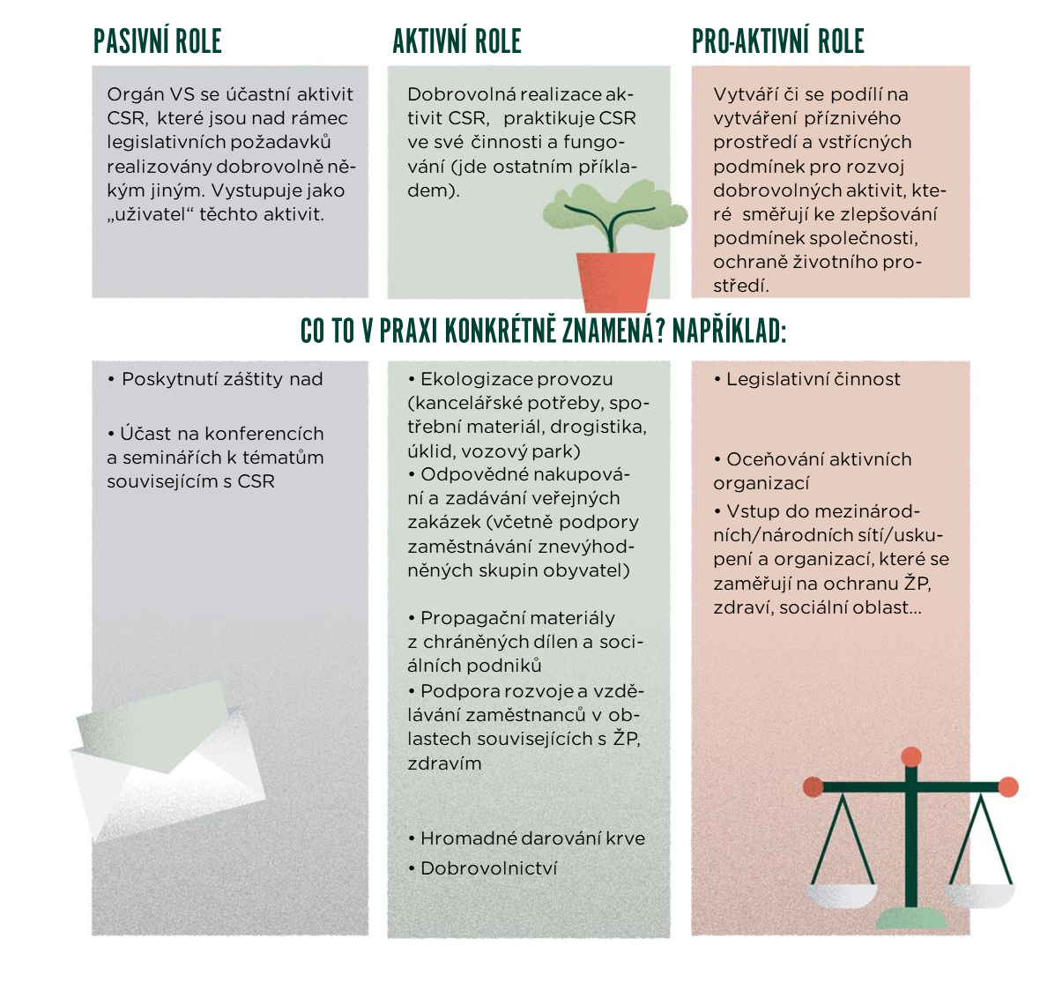
CSR ve VS
Notes:
výdaje státního rozpočtu (SR) na hrubý domácí produkt (HDP):
Po 1. světové válce SR 15 % z HDP;
Dnes okolo SR 35 – 55 % z HDP (čím je bohatší stát, tím je rozsáhlejší byrokracie);

Slide 41
Audit ve VS
Audit je nezávislá, objektivní, ujišťovací a konzultační činnost zaměřená na přidávání hodnoty a zdokonalování procesů v organizaci. Audit pomáhá organizaci dosahovat jejích cílů tím, že přináší systematický metodický přístup k hodnocení a zlepšování efektivnosti řízení rizik, řídicích a kontrolních procesů a správy a řízení organizace.

